Slide 1
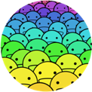
ZOMI
分布式并行基础

Slide 2
大模型训练面临的严峻挑战
01
02
03
数据规模爆炸式增长
模型复杂度不断提高
传统单机训练的瓶颈
训练数据量达到TB甚至PB级别
传统存储和处理方式难以应对
参数规模从百万级跃升至千亿级
模型结构日趋复杂，计算需求激增
计算资源有限
训练速度缓慢，无法满足实际需求
难以处理大规模数据集
分布式并行技术成为破局之路

Slide 3
分布式并行的破局之路
核心理念
将大规模计算任务智能分解为多个子任务，通过多节点并行处理， 实现高效协同计算，突破单机训练瓶颈。
工作流程
大规模任务 → 任务分解 → 多节点分配 → 并行处理 → 结果整合 → 完成训练
核心优势
突破硬件限制
提升训练效率
充分利用集群计算资源
并行处理大幅缩短训练时间
增强可扩展性
优化资源利用
灵活调整计算节点数量
最大化硬件投资回报

Slide 4
训练耗时公式解析
核心公式：
1.训练耗时 = 训练数据规模 × 单步计算量/计算速率
通常为固定值，由业务需求决定
由模型架构决定，相对固定
2.计算速率 = 单设备计算速率 × 设备数 × 多设备并行效率
优化关键：
计算速率是可大幅优化的变量
通过提升计算速率，实现训练时间的显著缩短

Slide 5
优化策略三大方向
01
02
03
单设备计算速率优化
设备数量扩展
多设备并行效率
混合精度训练
- FP16/BF16降低计算复杂度
- 保持模型精度的同时提升速度
算子融合
- 减少内存访问次数
- 优化计算图执行效率
梯度累积
- 模拟大批量训练效果
- 突破显存限制
集群化部署
- 多GPU/TPU/NPU协同工作
- 构建高性能计算集群
资源池化
- 统一管理计算资源
- 灵活调度和分配
数据并行
（Data Parallelism）
- 样本维度并行处理
模型并行
（Model Parallelism）
- 参数维度分布式存储
流水线并行
（Pipeline Parallelism）
- 时间维度流水作业

Slide 6
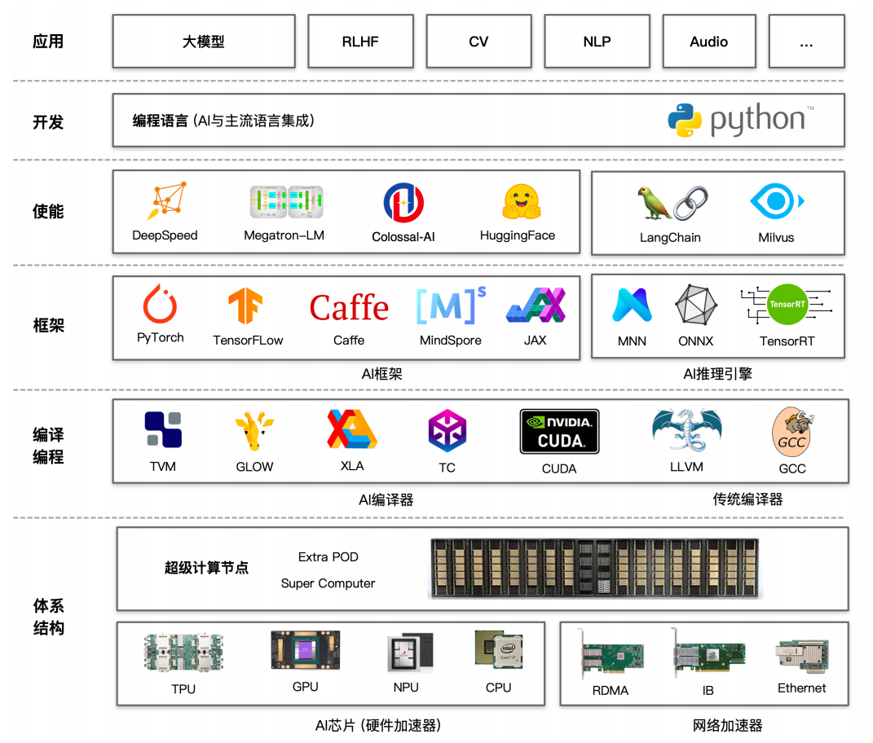
硬件体系的支持
硬件接口抽象：
GPU/TPU/NPU和各种DSA。统一硬件接口抽象可以服用编译优化策略，让优化与具体底层设备和体系结构适当解耦。
可扩展网络：
RDMA，InifiBand，NVLink等。提供高效NPU到NPU互联，更高带宽，更灵活通信原语与搞笑的通信聚合算法。
集群硬件体系结构：
负责集群的建设，包括存储、网络和程序的执行，互联与加速。
作业调度和资源管理：
在更广的层面，作业与作业间需要平台提供调度，运行期资源分配与环境隔离，异构资源集群管理等。将服务器资源池化，通过高效的调度器结合深度学习作业特点和异构硬件拓扑进行高效调度。

Slide 7
大模型使能层
大模型部署和训练
- 专门支持Transformer类型结构
- 优化大规模模型的部署流程
- 提供完整的训练生命周期管理
01
使能层
多维并行模式
- 数据并行（Data Parallelism）
- 模型并行（Model Parallelism）
- 流水线并行（Pipeline Parallelism）
- PTT（Parallel Training Toolkit）多维并行
02
资源整合方式
03
- 集合通信（Collective Communication）
- AllReduce、AllGather等高效通信原语
- 参数服务器（Parameter Server）
- 集中式参数管理和更新

Slide 8
DeepSpeed—微软的训练加速利器
01
02
03
加速训练手段
辅助工具
快速迁移
分布式训练管理
内存优化
模型压缩
Python Wrapper方式构建
基于PyTorch，开发者友好
直接调用接口，轻松迁移
从单机到分布式的无缝过渡
ZeRO系列技术
流水线并行
梯度累积和动态缩放
混合精度训练优化
自动调优和性能优化
应用优势：在预训练环节和HuggingFace Transformers结合使用时表现卓越

Slide 9
Megatron-LM - NVIDIA的并行训练框架
Megatron-LM是NVIDIA开发的利器，专注于提高大模型分布式并行训练效率和线性度
加速训练手段
通过综合数据并行（Data Parallelism），张量并行（Tensor Parallelism）和流水线并行（Pipeline Parallelism）来复现GPT-3，有效提升大规模模型的训练效率，加快模型收敛速度
辅助工具
大规模任务 → 任务分解 → 多节点分配 → 并行处理 → 结果整合 → 完成训练
注意事项：工程实现存在版本管理问题，实际使用中需要注意兼容性

Slide 10
Colossal-AI & BMTrain
Colossal-AI
Colossal-AI凭借多种优化策略高效提升训练效率并降低显存需求
加速训练手段：
其拥有更加丰富的张量并行策略，包括 1D/2D/2.5D/3D-TP等，为大模型训练提供了多样化的并行计算方案，能够充分挖掘硬件的并行计算能力，加快训练速度；
丰富案例：
Colossal-AI还提供了20+大模型DEMO和配置文件，这些资源融入了最新的MOE（Mix of Experts）技术和SORA（一种优化方法），为开发者提供了宝贵的实践参考和应用范例，助力快速上手和深入探索大模型训练。
BMTrain
BMTrain则专注于训练数百亿规模参数大模型
模型支持：
BMTrain 主要支持智源研究院Aquila系列的模型分布式并行框架，为该系列模型的高效训练和优化提供了强大的支持；
加速训练手段：
支持对DeepSpeed中的并行策略进行深度优化，进一步提升了模型训练的效率和性能，使得大规模模型的训练更加高效、稳定。

Slide 11
未来展望与总结
01
02
03
04
模型规模持续增长
分布式推理普及
并行策略优化
软硬件协同
万亿级参数模型成为主流
多模态融合模型快速发展
更复杂的模型架构不断涌现
大模型推理分布式化
实时推理性能要求提升
边缘计算与云端协同
更智能的并行策略自动选择
动态负载平衡技术
混合精度训练进一步优化
硬件架构专门优化
软件框架深度适配
编译器和运行时优化
分布式并行技术将继续发挥关键作用，为构建更强大的AI系统提供坚实基础

